Slide 1
TI MSPM0入门
基础外设入门
主讲人：汪源

Slide 2
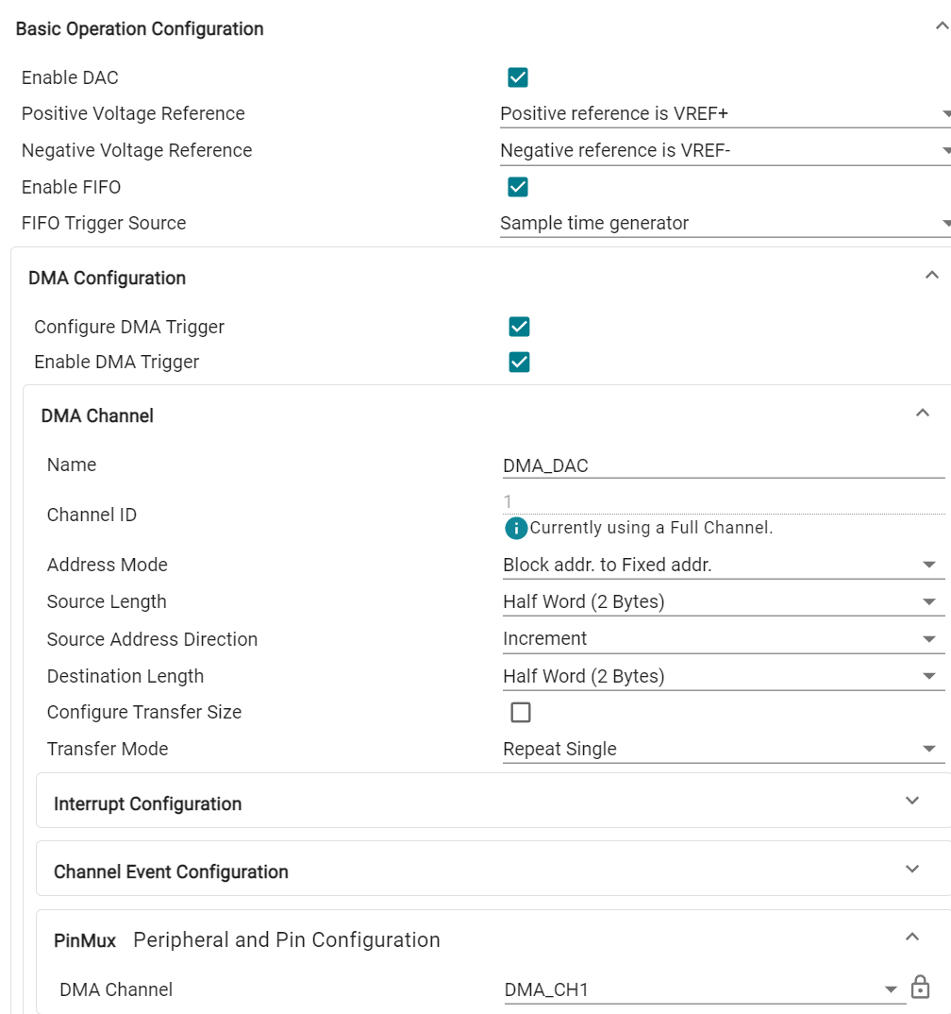
一、DAC教程
1.非定时器DMA+DAC的Sysconfig配置
使能DAC，Positive Voltage Reference 与Negative Voltage Reference
根据自己的需求选择， 可以选择VREF或连接到模拟供电上
使能FIFO
FIFO Trigger Source：选择Sample time generator，这里我们先学习
不使用定时器触发的DAC，只有DMA配合，所以触发源选择这个
配置DMA触发源，给DMA通道命名，根据图中配置地址模式、传输数
据长度，地址自增方向，传输模式等
选择具体的DMA通道

Slide 3
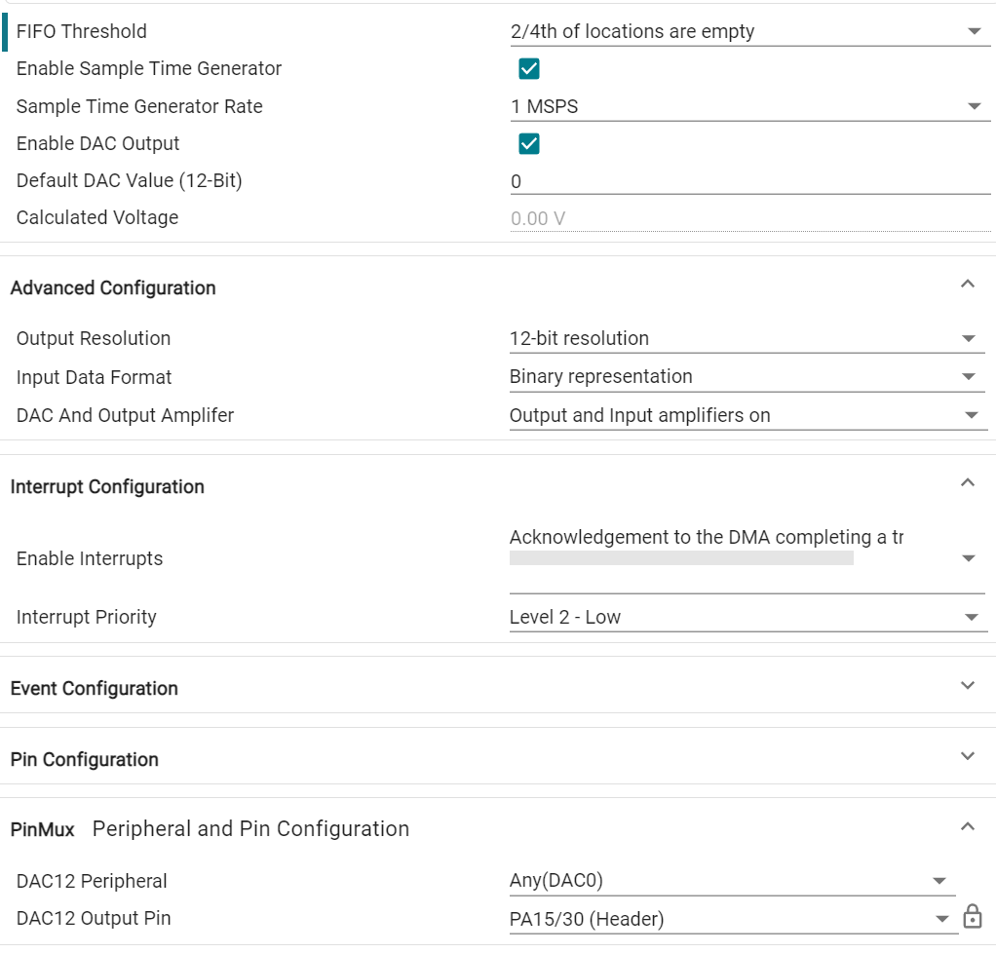
一、DAC教程
1.非定时器DMA+DAC的Sysconfig配置
FIFO Threshold：选择2/4th of locations are empty，我也不知道为什
么要选择这个，总之根据官方配置来
使能采样时间生成器
Sample Time Generator Rate：根据需求选择，这就是DAC输出速率，
最大1M，也许是DAC有专门的时钟用来采样，只能有固定的几种速率
去选择，DMA也会根据这个速率去搬运数据
使能DAC输出，设置默认输出电压，一般设为0
配置DAC的位数，数据格式等，DAC And Output Amplifer 一定要选择
Output and Input amplifiers on，否则无输出
中断选择DMA传输完成中断，在一个DMA序列传输完成后进入中断，
如果没有需求也可以不开
最后选择具体外设

Slide 4
一、DAC教程
2.定时器触发的DMA+DAC的Sysconfig配置
FIFO Trigger Source：选择Hardware trigger 0 event fabric
在EVENT的事件订阅者上订阅一个触发的定时器即可，其它的不用动。
3.相关库函数
使用DMA+DAC，只要配置好DMA的数据即可，配置完成后直接开始输出信号
DMAConfig(DMA_DAC_CHAN_ID,(uint32_t)&DACOut[0],(uint32_t) & (DAC0->DATA0),DACLegth);
void DMAConfig(uint8_t channelNum, uint32_t srcAddr,uint32_t destAddr,uint16_t size)
{
DL_DMA_setSrcAddr(DMA, channelNum, srcAddr);
DL_DMA_setDestAddr(DMA, channelNum, destAddr);
DL_DMA_setTransferSize(DMA,channelNum, size);
DL_DMA_enableChannel(DMA, channelNum);
}
使用TIM+DMA+DAC，配置好DMA的数据后，额外启动定时器即可
DMAConfig(DMA_DAC_CHAN_ID,(uint32_t)&DACOut[0],(uint32_t) & (DAC0->DATA0),DACLegth);
DL_Timer_startCounter(TIMER_1_DAC_INST);

Slide 5
二、TFT屏幕教程
我们使用的TFT屏幕为SPI通信接口，但是鉴于TI的SPI配置较为繁琐，且问题较多，所以我们屏幕驱动使用IO口模拟SPI，在sysconfig中只需要将需要的引脚设置为输出模式即可，在历程的lcd.c文件中，找到如下代码
#define LCD_SCL_WR(x) DL_GPIO_writePinsVal(LCD_PORT, LCD_SCL_PIN, x ? LCD_SCL_PIN : 0)
#define LCD_SDA_WR(x) DL_GPIO_writePinsVal(LCD_PORT, LCD_SDA_PIN, x ? LCD_SDA_PIN : 0)
#define LCD_RST_WR(x) DL_GPIO_writePinsVal(LCD_PORT, LCD_RST_PIN, x ? LCD_RST_PIN : 0)
#define LCD_CS_WR(x) DL_GPIO_writePinsVal(LCD_PORT, LCD_CS_PIN, x ? LCD_CS_PIN : 0)
#define LCD_DC_WR(x) DL_GPIO_writePinsVal(LCD_PORT, LCD_DC_PIN, x ? LCD_DC_PIN : 0)
只需要将引脚名称改为你自己设置的即可，其它的都不用动

Slide 6
三、DSP库教程
ARM—DSP的使用和以前STM32用法一样
1.使用KEIL自带的DSP库，方便快捷，但存在有些人用不了的情况，大家要自己去尝试
2.自己移植DSP库源码，上学期教过了，不再赘述，但是也有可能用不了
3.使用SDK里自带的DSP库源码，在C:\ti\mspm0_sdk_2_03_00_07\source\third_party\CMSIS，这个官方的一般不会有什么问题，我在使用其它单片机移植DSP库时发现，只有ST可以直接下载ARM官方的源码去移植，AT32必须用at的SDK中移植的DSP源码才能正常使用
如果以上三种方法都不行，那我建议把环境重新配置一遍再试试

